Slide 1
商標のモヤモヤ🌧
を晴らす事例集

Slide 2
🌧商標にまつわるよくあるショックな状況🌧
「いい名称を思いついた！ 」と思ったら、
似たような名称が既に商標登録されていた💧
商標権を取得している名称なのに、
似たような名称が使われている💧

Slide 3
ショックの根本原因
「似ている！」という感覚的な判断と、
商標制度における類似の判断手法との間のズレにあり。
商標制度における類似の判断手法が分かれば、
納得できるかも…

Slide 4
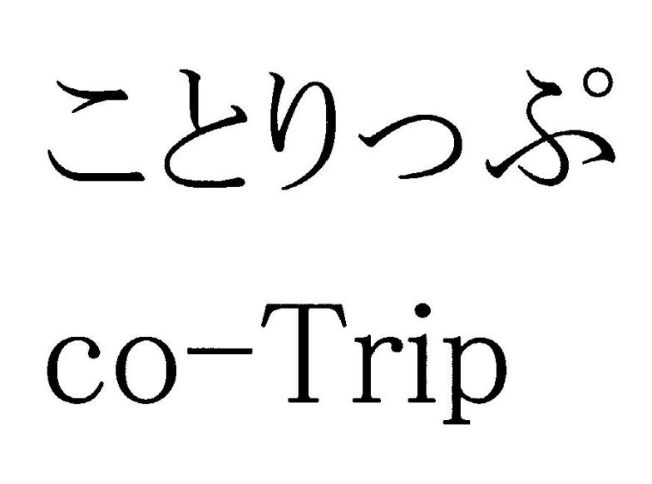
🌧商標の比較例🌧
商標１
登録番号：第５２３２８４０号
登録日：平成２１年５月２２日
商標権者：株式会社昭文社
商品及び役務：第９類、第３９類、第４１類、第４３類
商標２
商標番号：第５７７０５５７号
登録日：平成２７年６月１２日
商標権者：株式会社集英社
商品及び役務：第３９類、第４１類、第４３類

Slide 5
🌧２つの商標をみて、想定される感想🌧
「ことりっぷ 」と「ひとりっぷ」は、
最初の一文字が違うだけだから、似ていると思う
旅を連想させる「とりっぷ」の部分が一緒だから、
似ている気がする…

Slide 6
しかし、２つとも商標登録されているので、商標制度上
２つは類似していません。
注）以下は、個人的見解であり、特許庁の審査官による見解や、取り上げている商標権の商標権者や代理人の見解ではありません。
理由１：実は、読み方（称呼）が似ていない
商標１ 「ことりっぷ 」と商標２「ひとりっぷ」は、最初の一文字が違うだけだが、最初の一文字「こ（ko)」と「ひ（hi）」は、母音が「o」と「i」で異なるため、読み方（称呼）は似ていないと判断される。
なお、商標１ は、「ことりっぷ」と「co-Trip」が二段書きされた一まとまりの商標のため、読み方（称呼）としては、商標広報によれば、他にも「シイオオトリップ」「トリップ」がある。

Slide 7
理由２：実は、意味（観念）が似ていない
商標１は、「 co-Trip 」の部分から、旅の意味合いを含むことが明らかと言える。
一方、商標２「ひとりっぷ」は、「とりっぷ」が強調表示されていたりするわけではないので、旅との関連は、必ずしも明らかではない。
理由３：実は、見た目（外観）が似ていない
商標１は、実際の商標の使われ方はさておき（知らない方は、インターネット上で「ことりっぷ」でキーワード検索してみてください）、商標登録されているのは、あくまで、「ことりっぷ」と「co-Trip」が二段書きされた一まとまりの商標。
一方、商標２は、シンプルに「ひとりっぷ」のみからなる商標。

Slide 8
🌧まだモヤモヤが晴れない方へ🌧
🌈商標制度上、読み方（称呼）、意味（観念）、見た目（外観）のどれかが似ていると、「類似」と判断される。
（なお、指定する商品・役務の類似については、ここでは説明を割愛させていただいております。）
🌈商標１の例から分かるように、商標の構成（文字のみにするか、ロゴのみにするか、文字とロゴを組み合わせるか、フリガナ付きの文字にするか、など）が、類似判断ポイント（称呼、観念、外観）に影響を及ぼすので、商標の構成の検討は慎重に。
🌈簡単に思いつきそうで似たような名称は、使う予定はなくとも、予算などに余裕があれば、商標権を取得しておく手もあり。
判断に迷ったときは、弁理士にご相談を。

Slide 9
🌧商標にまつわるよくあるナゾ🌧
商標権者は、だれがなるの？
ロゴを作った人とか、名称を考えた人？
商標権者は、会社になっていることが多い
ようだけど、個人は商標権者になれないの？

Slide 10
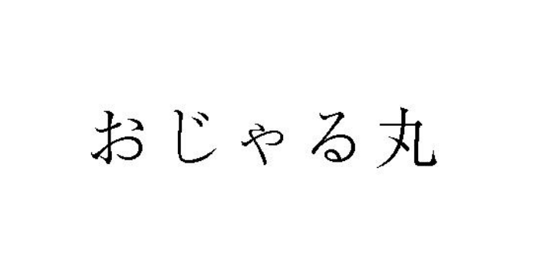
🌧登録例🌧
登録番号：第４３１００１４号
登録日：平成１１年８月 ２７日
商標権者：株式会社ＮＨＫエンタープライズ
商品及び役務：第９類、第１４類、第１６類、第２４類、第２５類、第２８類、第２９類、第３０類
「おじゃる丸」は、アニメ作品の名称で、
主人公の名前でもあるよね。
「おじゃる丸」の商標権者は、アニメの作者ではなく、
会社になっているね。

Slide 11
「おじゃる丸」は、商標登録されているので、商標制度上
問題はありません。
注）以下は、個人的見解であり、特許庁の審査官による見解や、取り上げている商標権の商標権者や代理人の見解ではありません。
理由１：おじゃる丸グッズを売るのは会社の方だから
商標権は、名称やロゴと、商標を使う商品やサービス（役務）とが組み合わされて一つの権利となっている。すなわち、
商標権＝（名称・ロゴ）×（商品・サービス（役務））
したがって、商品・サービス（役務）を提供する者が、商標出願を行い、商標権者となる。
ここで、登録商標「おじゃる丸」は、指定商品として、具体的には、文房具類、衣類、おもちゃ、菓子や様々な食品などが指定されている。これらの商品を販売するのは、アニメの作者ではなく、放送番組制作会社であることから、商標権者は会社の方になっている。

Slide 12
理由２：[ おじゃる丸＝NHKアニメ ]を示す商標だから
登録商標は、商品・サービス（役務）を提供しているのは、
商標権者であることを消費者にアピールするためのもの。
したがって、登録商標「おじゃる丸」は、おじゃる丸グッズが、放送番組制作会社である(株)ＮＨＫエンタープライズの商品であることをアピールするためのもの。
よって、登録商標「おじゃる丸」は、「おじゃる丸」 がNHKアニメであることを前面にアピールする商標とも言える。
まとめると…
登録商標「おじゃる丸」は、「おじゃる丸」というアニメ及びキャラクターの人気を利用して、グッズや食品を販売し利益を得る事業を行う目的で、(株)ＮＨＫエンタープライズが権利を取得した商標と言える。

Slide 13
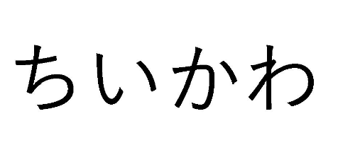
🌧まだモヤモヤが晴れない方へ🌧
🌈個人でも商標権者になれます！実例は、以下。
登録番号：第６４６２３０３号
登録日：令和３年１０月２７日
商標権者：村上 茜
商品及び役務：第９類、第１６類、第１８類、第２５類、
第２８類
🌈名称やロゴ、キャラクターなどを作った場合、会社などの他者に商標権の取得について許諾することもできるし、自分で商標権を取得して、他者に商標権をライセンスすることもできる。
判断に迷ったときは、弁理士にご相談を。

Slide 14
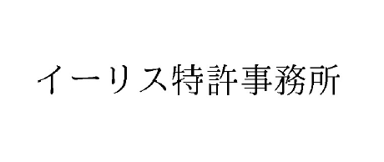
🌈
番外編・
登録番号：第６６０２２５５号
登録日：令和４年８月１７日
商標権者：作山 麻衣子
商品及び役務：第４１類、第４５類
事務所名の商標権を取得してたんだね。
どこの事務所も事務所名の商標権を取得しているの？
🌧商標権の取得は必須ではないので、
実際取得していないところもあります🌧

Slide 15
🌈
🌈しかし、例外を除き、商標権の取得がおススメ！
理由１：（当所（当社）からみて）偽者を排除できるから
同業社・競業社による全く同じ名称や似通った名称の使用を阻止できるのは、商標権だけ（商号の登記だけではムリ）。
実際、「イーリス特許事務所」の使用開始時（弁理士会への届出時）～商標登録出願までの約２年間に、ほぼ同じような（「イーリス」を含む）名称の法律事務所が出現したが、現在その法律事務所は、名称を変更している（元の事務所名に戻ったもよう）。
なお、当所の商標登録出願が遅くなった理由の一つとして、実は、類似と判断されうる商標（「アイリス国際特許事務所」）が登録されていたことが挙げられる。幸運にも、事務所を本格的に始めようとしたのが、類似の登録商標の期限がちょうど切れるころと重なったため、無事商標権を取得できた。

Slide 16
理由２：半永久的に存続する権利だから
特許権や意匠権が、必ず終わりがくる権利であるのに対して、
商標権は、更新手続きを繰り返すことにより、 何年でも存続させることができる。
事務所や会社が存続している限り、商標権も存続させて、まぎらわしい名称を使用する事務所や会社の出現を阻止することができる。
🌧 例外 🌧
残念ながら、そもそも商標登録できない名称があります💧
例えば、ありふれた氏を使った名称。
具体例：「田中株式会社」「佐藤事務所」
例外にあたるか心配なときは、弁理士にご相談を。

Slide 17
まとめ
大企業は、知財部を有していたり、商標に詳しい顧問弁護士や弁理士がいたり、商標の出願実績も多いことから、自社に有利な権利取得を行っています。
商標権の取得を考えたときに、自己判断によって陥ったショックにより、商標権の取得をあきらめてしまったり、頭に浮かんだナゾをそのままにすることなく、
ぜひ弁理士にご相談くださいませ。

Slide 18
終わりに…
各知的財産権の詳細や、弊所料金につきましては、
弊所ホームページ（www.ipiris.net）を
ご覧ください。
また、ご質問等ございましたら、
弊所ホームページ内お問い合わせページ
（www.ipiris.net/contact）より、
お気軽にお問い合わせください。

